Slide 1
Презентація на тему: «Товариство «Просвіта»»

Slide 2

Протокол «Просвіти» 1882 року.

Slide 3
Товариство «Просвіта» виникло в 1868 році в Галичині як противага антиукраїнським течіям у культурному житті: колонізаторській, підтримуваній цісарською владою, — з одного боку, і русофільській, — з другого.

Slide 4
Основним завданням товариства стало сприяння просвіті українського народу в культурному, національно-політичному та економічному напрямках.

Slide 5
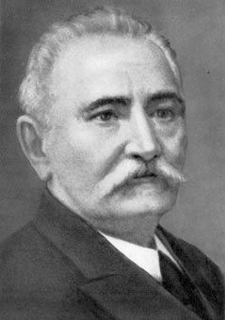
Його створили майже 60 студентів на чолі з Анатолем Вахнянином
Анато́ль (Наталь) Климович Вахня́нин (* 19 вересня 1841 — † 11 лютого 1908) — український громадсько-політичний діяч, композитор, педагог і журналіст.

Slide 6
Редактором популярних видань «Просвіти» був письменник Юрій Федькович. Товариство Галичини обмінювалось друкованою продукцією зі світовими організаціями.

Slide 7
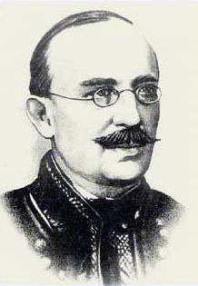
О́сип Ю́рій Федько́вич (повне ім'я і прізвище — Осип Домінік Гординський де Федькович; псевдоніми: Гуцулневір Юрій Коссован, О. Ф. та ін.; * 8 серпня 1834, Путила — † 11 січня 1888, Чернівці) — український письменник романтичного напряму, предвісник українського національного відродження Буковини.

Slide 8
У 1891 році «Просвіта» окрім популяризації рідного слова, культури почала займатись економічною діяльністю. Товариство заснувало:
рільничо-господарські та промислові спілки
крамниці
ощадні та позичкові каси
господарські і промислові школи
А також допомагало людям придбати якісне насіння, машини, запрацювала і страхова компанія «Дністер», яка страхувала людей від пожеж.

Slide 9
А після Першої світової війни Український кооперативний рух був започаткований теж «Просвітою». Він допоміг багатьом українцям Галичини поліпшити свій матеріальний рівень. Товариство заснувало народний театр, кінотеатр, книгарні, торгове училище, допомагало українським вчителям, письменникам, студентам, людям мистецтва і навіть збудувало свій будинок.

Slide 10
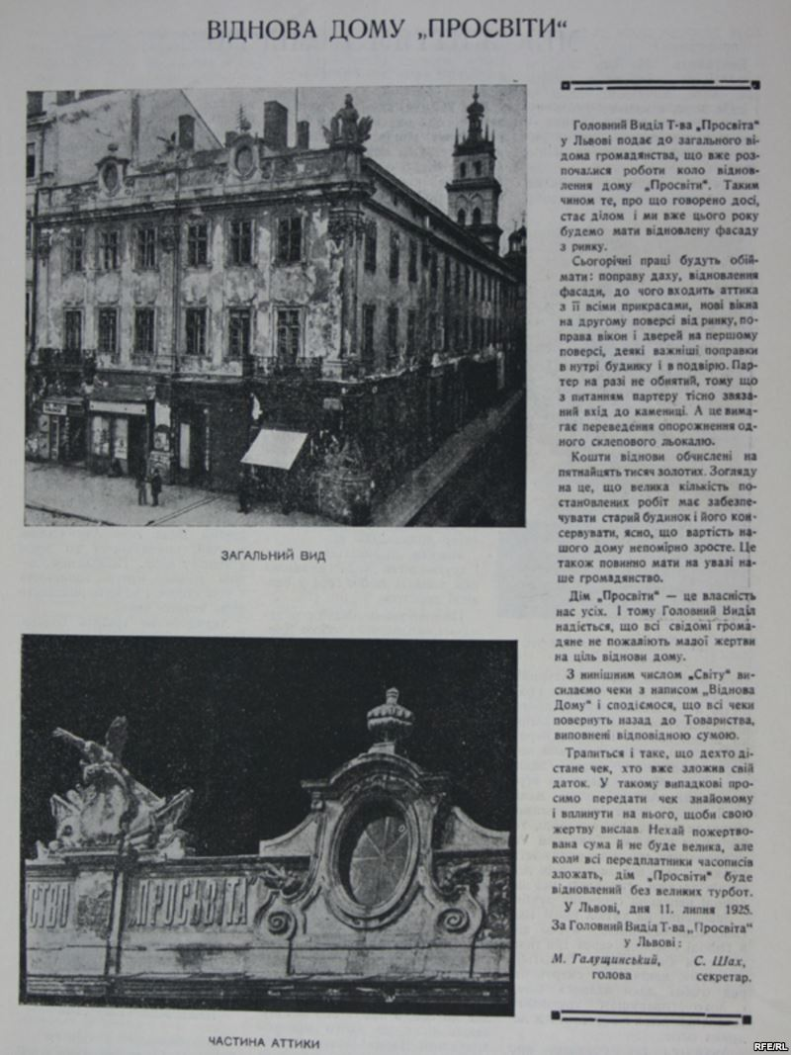

Slide 11
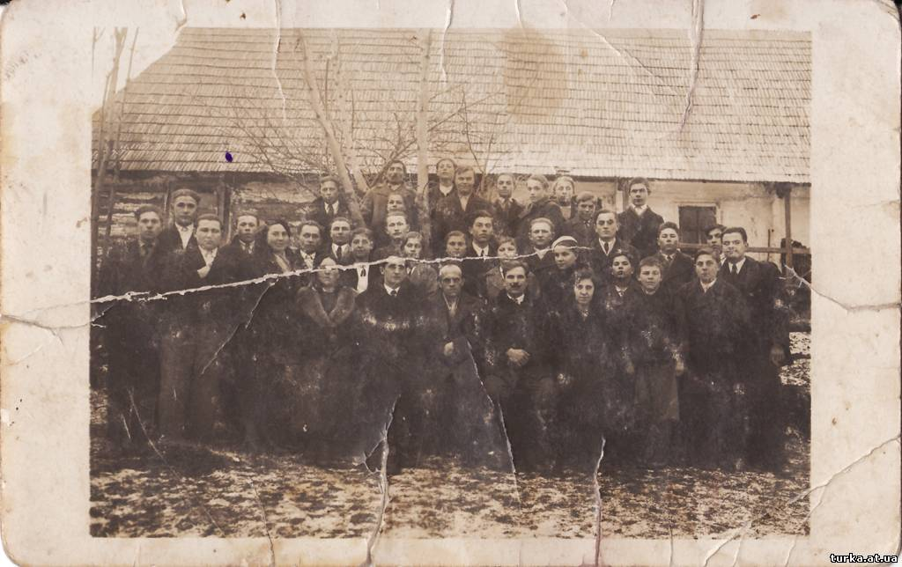
Збір товариства «Просвіта»

Slide 12
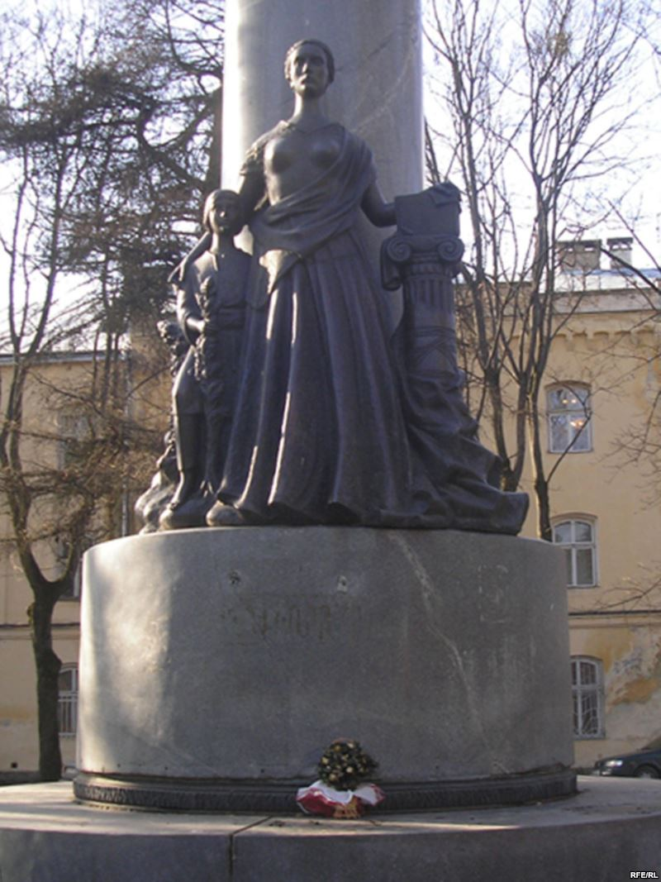
Пам’ятник «Просвіті» у Львові

